Slide 1
시스템 분석 설계 교과목 포트폴리오
20214223 김태욱

Slide 2
Contents
소프트웨어 공학
깃과 깃허브
안드로이드 스튜디오

Slide 3
소프트웨어 공학
1.

Slide 4
소프트웨어가 사용되는 곳
소프트웨어 공학
1
금융
노트북
스마트폰
애플: IOS
Objective-C -> Swift로 바뀌는 추세
안드로이드
JAVA
자동차
건물
항공기
의료

Slide 5
프로그램과 소프트웨어의 차이
소프트웨어 공학
1
프로그램
원시코드(C, JAVA, Python, …) 간의 상호작용
소프트웨어
원시코드
모든 산출물(자료구조, DB구조, 테스트 결과 등등)
각 단계마다 생산되는 문서
사용자 매뉴얼
프로그램 뿐만 아니라 그 이상의 것도 포함하는 매우 포괄적인 개념

Slide 6
소프트웨어의 특징
소프트웨어 공학
1
제조가 아닌 개발
소모가 아닌 품질 저하
H/W: 오래 사용하면 부품이 닳고, 고장 발생 빈도↑, 기능↓
S/W: 오래 사용해도 닳지 않음, 고장 발생 빈도↓, 기능 동일

Slide 7
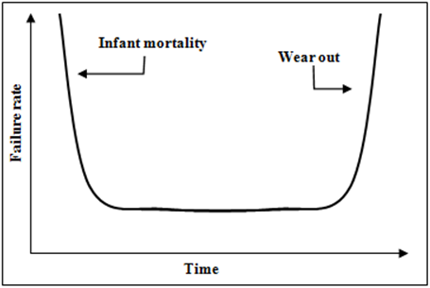
H/W의 실패 곡선
소프트웨어 공학
1
초기 실패율 높음
오류 해결(실패율 낮음)
오랜 기간 사용하며 문제 발생
다시 실패율 증가
실패율이 U자형 곡선을 그림

Slide 8
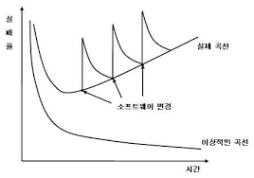
S/W의 실패 곡선
소프트웨어 공학
1
발견되지 않은 오류로 실패율 높음
오류 해결
오랜 기간 사용(실패율 낮음)
실패율이 L자형 곡선을 그림
실제 소프트웨어 실패 곡선
이상적인 곡선과 다르게 업데이트마다 실패율이 급격히 증가
오류를 해결
업데이트마다 순차적으로 반복됨

Slide 9
소프트웨어의 개발 속도
소프트웨어 공학
1
하드웨어보다 소프트웨어의 개발 속도가 느림
하드웨어와 소프트웨어의 근본적인 개발 방법 차이 때문
H/W: 검증받은 부품을 조립하는 형태의 생산
S/W: 처음부터 만들어가는 개발 형태
해결 방안: CBD 개발 방법론 (Component-Based Development)

Slide 10
소프트웨어 공학
소프트웨어 공학
1
공학의 특성
제약 사항: 정해진 기간, 주어진 비용
과학적 지식을 활용하여 문제를 해결하는데 한정된 기간과 비용의 제약을 받음
소프트웨어 공학
소프트웨어 개발 과정에 공학적인 원리를 적용하여 소프트웨어를 개발

Slide 11
소프트웨어 개발 생명주기 (SDLC)
소프트웨어 공학
1
계획
분석
설계
구현
테스트
유지보수

Slide 12
소프트웨어 개발 생명주기 (SDLC)
소프트웨어 공학
1
계획
개발 비용 산정
일정 계획
위험 관리
분석
기존 시스템의 문제점 파악 → 새로운 요구사항 도출 → 다이어그램 작성
개발 방법론에 따른 표현 도구
구조적 방법론: DFD(Data Flow Diagram), DD(Data Dictionary)
정보공학 방법론: E-R 다이어그램(Entity-Relationship)
객체지향 방법론(OOP)
최종 산출물: 요구분석 명세서

Slide 13
소프트웨어 개발 생명주기 (SDLC)
소프트웨어 공학
1
설계
설계 원리: 분할 정복, 추상화, 단계적 분해, 모듈화, 정보 은닉
소프트웨어 아키텍처, 객체지향 설계
아키텍처 스타일
GoF의 디자인 패턴
모듈 평가 기준: 응집도와 결합도
구현
실질적인 코딩
간략한 프로그래밍 언어의 역사
표준 코딩 규칙
테스트

Slide 14
소프트웨어 개발 생명주기 (SDLC)
소프트웨어 공학
1
유지보수
수정 유지보수
적응 유지보수
기능보강 유지보수
예방 유지보수

Slide 15
프로젝트 관리와 지식 체계의 9가지 관점
소프트웨어 공학
1
프로젝트 관리
형상 관리: 문서 관리를 중심으로(중간 산출물을 통한 관리)
PMBOK(Project Management Body of Knowledge)
프로젝트 통합 관리
프로젝트 범위 관리
프로젝트 일정 관리
프로젝트 비용 관리
프로젝트 품질 관리
프로젝트 인적자원 관리
프로젝트 의사소통 관리
프로젝트 위험 관리
프로젝트 조달 관리

Slide 16
프로세스
소프트웨어 공학
1
의미
일이 처리되는 과정 or 공정
주어진 일을 해결하기 위한 목적으로 수행되는 일련의 절차
목적
노하우 전달
가이드 역할

Slide 17
프로세스 모델
소프트웨어 공학
1
정의
S/W를 어떻게 개발할 것인가에 대한 전체적인 흐름을 체계화한 개념
순차적 단계로
목적
소프트웨어 개발의 전 과정을 하나의 프로세스로 정의
주어진 예산과 자원으로 개발, 관리하는 방법을 구체적으로 정의

Slide 18
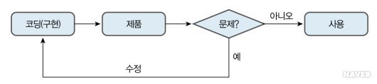
프로세스 모델의 종류
소프트웨어 공학
1
주먹구구식 모델
정확한 앞뒤 계산 없이 일을 대충 처리할 때
요구 분석 명세서나 설계 단계 없이 간단한 기능만 정리하여 개발하는 형태
단점
개발 순서나 단계별로 문서화된 산출물이 없어 유지 보수가 어려움
프로젝트 전체 범위를 알 수 없음, 좋은 아키텍처를 만들 수 없음

Slide 19
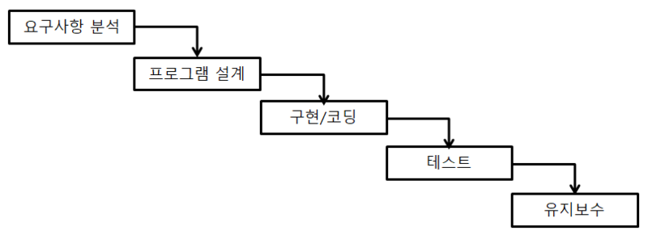
프로세스 모델의 종류
소프트웨어 공학
1
선형 순차적 모델 (폭포수 모델)
관리의 용이, 체계적인 문서화
요구사항의 변화가 적은 프로젝트에 적합
단점
각 단계는 앞 단계가 완료되어야 수행 가능
각 단계의 결과물이 완벽한 수준으로 작성되어야 다음 단계의 오류를 넘기지 않음
사용자가 중간에 가시적인 변화를 볼 수 없음

Slide 20
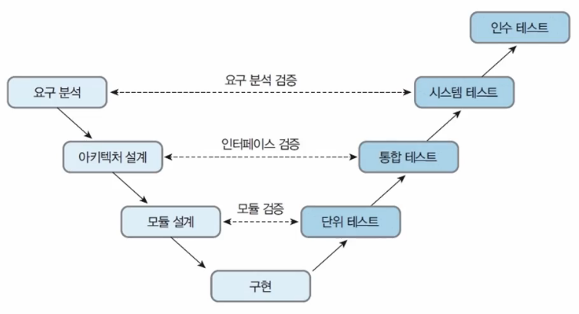
프로세스 모델의 종류
소프트웨어 공학
1
V모델
폭포수 + 테스트 단계 추가 확장
산출물 중심(폭포수) vs 각 개발 단계를 검증하는데 초점 (V모델)

Slide 21
프로토타입
소프트웨어 공학
1
대량 생산에 앞서 미리 제작해보는 원형 또는 시제품, 제작물의 모형
사용자의 요구를 받아 모형을 만들고 이를 통해 사용자와 의사소통 하는 도구로 활용

Slide 22
프로토타입 개발 생명주기
소프트웨어 공학
1
요구 사항 정의 및 분석 단계에서 개발 진행
요구 수정
빠른 설계
프로토타입 개발
고객 평가
프로토타입 조정
구현
이후 다음 프로세스 모델 진행 (설계…)

Slide 23
깃과 깃허브
2.

Slide 24
깃? 깃허브?
깃과 깃허브
2
깃(Git)
분산 버전 제어 SW(Version Control System)
파일이 변경되는 것을 기록하여 버전 이력을 추적, 관리하는 시스템
깃허브(GitHub)
깃을 위한 웹 저장소
개발자들의 커뮤니티 협의(협업) 공간
버전 관리를 위한 서버 저장소 및 프로젝트 개발을 위한 협업 관리 서비스

Slide 25
깃허브 용어
깃과 깃허브
2
Fork: 내 계정의 저장소에 다른 사람의 저장소를 복사하는 것
Upstream: 깃허브의 모든 오픈 프로젝트 저장소
Origin: 나의 저장소(깃허브의 내 계정에 있는 fork한 저장소도 포함)
로컬 저장소: PC에 복사한 지역 저장소
Push: 로컬 저장소의 프로젝트를 오리진에 업데이트할 때

Slide 26
깃허브 용어
깃과 깃허브
2
Fetch(Pull이라고도 함): 오리진에서 로컬 저장소로 가지고 올 때
Fetch & Merge: Upstream에서 origin으로 끌어올 때
Clone: 주인이 내 것인 저장소를 로컬 저장소에 끌어올 때 (Fork와 차이점은 소유자가 다른 사람의 것)

Slide 27
오픈 소스 프로젝트 기여 과정
깃과 깃허브
2
프로젝트의 깃허브 저장소를 포크
나의 PC에 복사(Clone)
로컬 복사본에 변경 사항을 적용 또는 편집 뒤에 커밋하고 저장소애 push
병합 요청
오픈 소스에 병합할 때 Pull Request를 통해 요청을 보내고 오픈 소스 원작자가 검토를 끝낸 후 그에 따라 병합 여부를 결정

Slide 28
안드로이드 스튜디오
3.

Slide 29
DBMS
안드로이드 스튜디오
3
앱 구동 중 메모리에 저장된 데이터는 모두 사라지기에 다음 번 실행 시 필요한 데이터를 저장해야 함
안드로이드에서 지원하는 데이터 저장 방식
DBMS
SharedPreference
File system
SQLite란 안드로이드 앱에서 데이터를 저장할 때 사용하는 관계형 데이터베이스 시스템으로 간편하게 사용 가능함

Slide 30

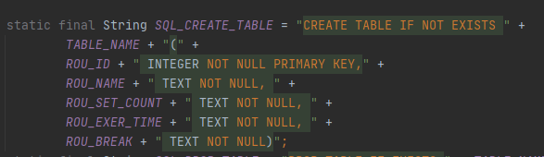

데이터베이스 객체 생성
안드로이드 스튜디오
3
객체 생성 이벤트 때 DB 생성
해당 질의어
데이터베이스 객체 생성

Slide 31
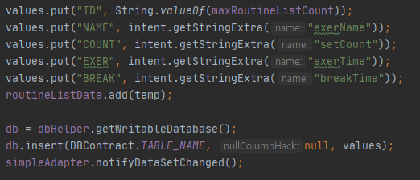
데이터베이스에 데이터 삽입
안드로이드 스튜디오
3
인텐트로 받아온 데이터를 ContentValues 객체에 담아 저장

Slide 32
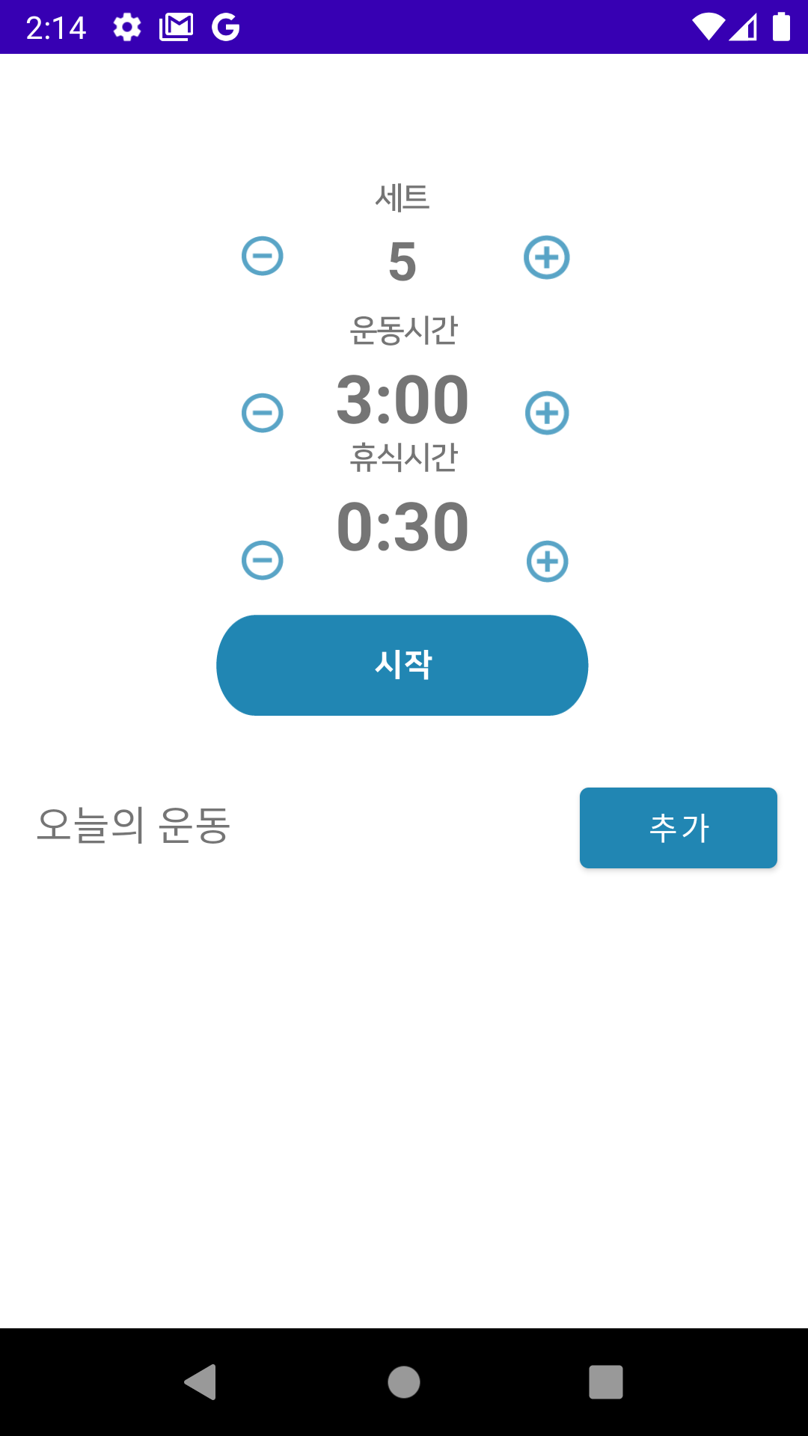
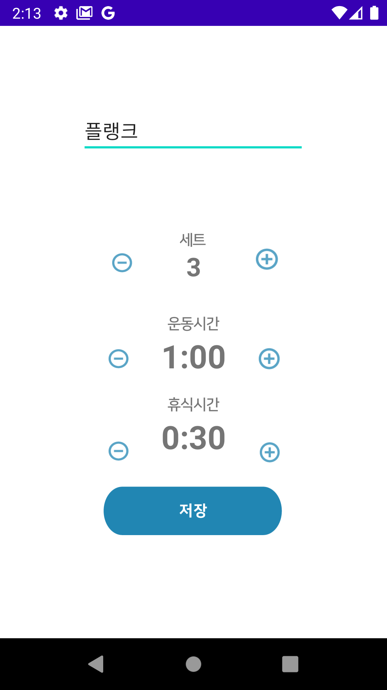
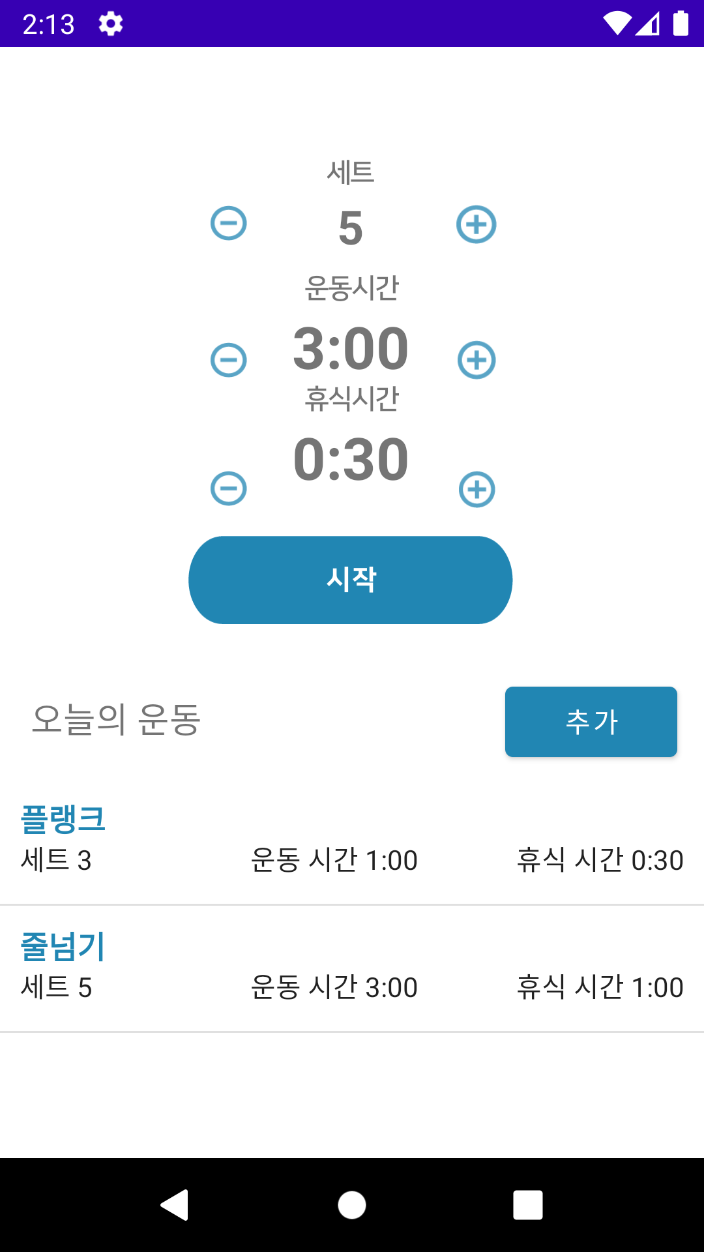
실행 화면
안드로이드 스튜디오
3
첫 화면
아이템 추가 액티비티
결과 화면

